Slide 1

Manipuliert statt informiert
Wie die Tabakindustrie Jugendliche gewinnt
Notes:
«Ihr werdet manipuliert!»
Täglich
Und vielleicht ohne es zu merken

Slide 2
Die Challenge
Du wirst gleich einige Social-Media-Posts sehen.
Erkennst du, ob darin für Nikotinprodukte geworben wird, oder nicht?
  Stimme bei jedem Bild per Handzeichen ab
  Ja = Hand heben ✋
  → Merke dir die Anzahl deiner richtigen Antworten.
Notes:
Seid kritisch
Lasst euch nicht täuschen!

Slide 3
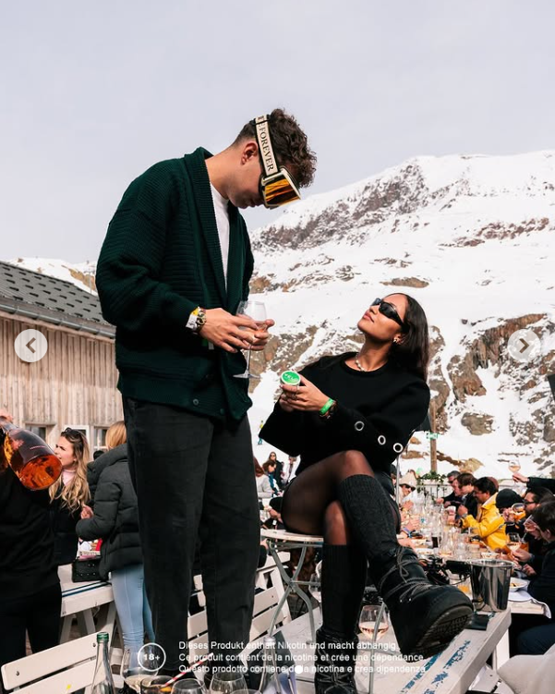
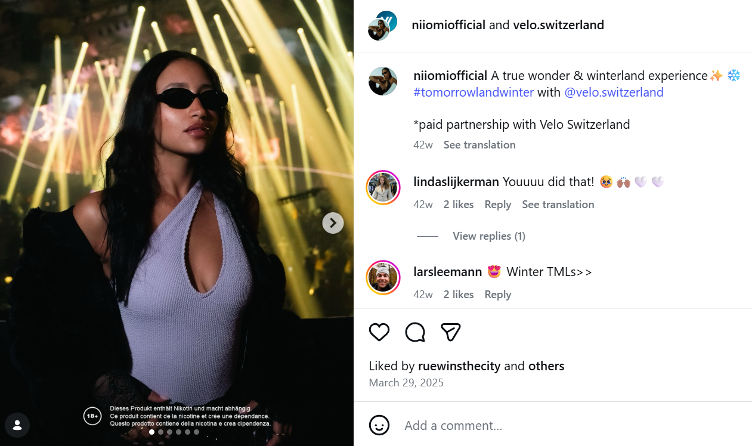
Ist es Werbung – ja oder nein?
Ist es Werbung ?
Ja oder nein?
Notes:
Dieser Post stammt aus dem Account von Niiomi, einer Schweizer DJ und Influencerin, die von VELO Switzerland zu einem Musik-Festival eingeladen wurde.
In den gesponserten Posts von Niiomi wird das Produkt in eine Party-Umgebung eingebettet.
Diese Inszenierung soll das Zugehörigkeitsgefühl zu einer als jung und trendy wahrgenommenen Community vermitteln.
Zielgruppe: Jugendliche welche das Partyleben entdecken

Slide 4
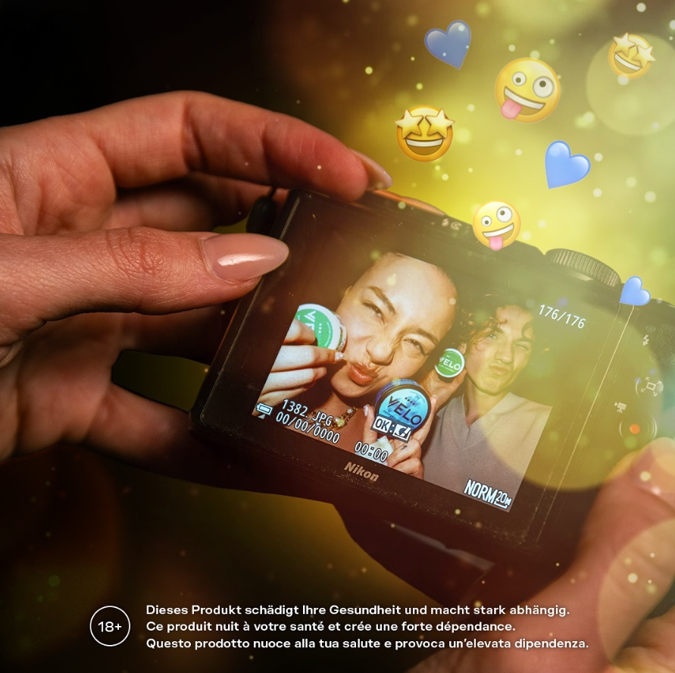
Ist es Werbung ?
Ja oder nein?
Notes:
Eine weibliche Hand mit Maniküre zeigt ein Bild welches sie gemacht hat:
- Zwei Junge Menschen zeigen die Nikotinprodukte im Zentrum (3 Produkte) verknüpft mit einem Kussmund. Es wirkt, als ob man einen besonders lustigen, spassigen Moment festgehalten hat.
Dies vermittelt Spass, Freundschaft in Kombination mit dem Produkt
Verwendung von Emojis, Selfies mit Grimassen
Zielgruppe: Jugendliche welche mit Freunden Spass haben, etwas ausprobieren möchten.

Slide 5

Ist es Werbung ?
Ja oder nein?
Notes:
Diese Werbung stammt aus einem Vape-Laden. Im Vordergrund sieht man zwei Nachfüllpacks für Liquid (je seitlich im Bild)
Die Werbung verwendet Manga-Figuren, um die Produkte (Flüssigkeiten für E-Zigaretten) zu bewerben.
Aromen werden als Abenteuer präsentiert
Zielgruppe: Jugendliche welche sich für Mangas interessieren

Slide 6
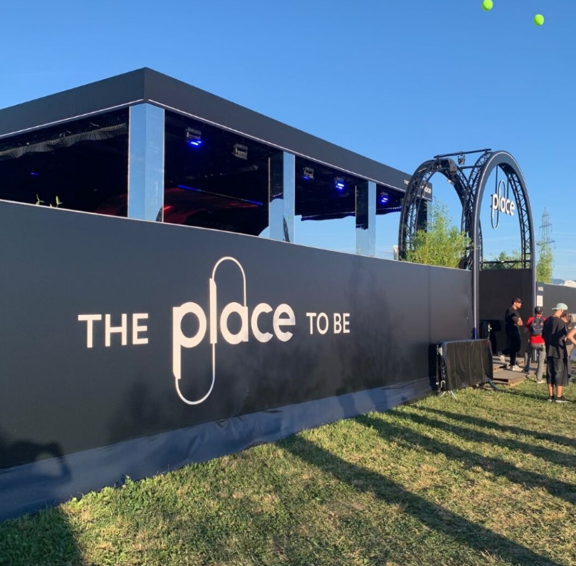
Ist es Werbung ?
Ja oder nein?
Notes:
Paleo-Festival (Nyon), Sommer 2025. Japan Tobacco International richtete auf dem Festival einen ausschliesslich für Erwachsene zugänglichen Partybereich ein.
Dort wurden verschiedene Aktivitäten angeboten (Party-Make-up, Silent Party) und Produkte des Unternehmens verkauft (Zigaretten, Nikotinbeutel/Pouches und E-Zigaretten)
Der Bereich war nach aussen hin bewusst abgeschirmt und wirkte „mysteriös“, da von außen kaum etwas zu sehen war. Dadurch entstand für Minderjährige ein Ausschluss-Effekt, der Neugier und den Wunsch wecken kann, Zugang zu erhalten.
Zielgruppe: Alle Jugendlichen am Paleo-Festival (ähnliche Installationen sind auf vielen weiteren bekannten Festivals zu finden).

Slide 7
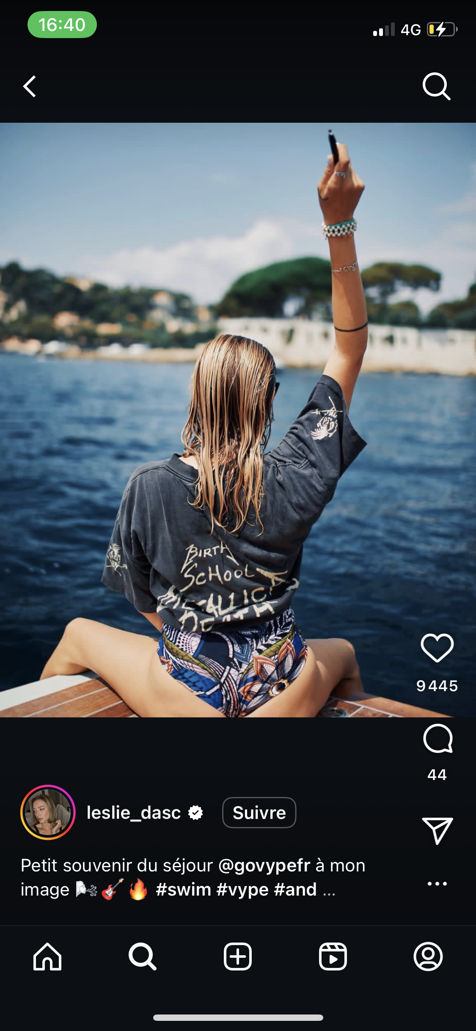
Ist es Werbung ?
Ja oder nein?
Notes:
Die Werbeträgerin sitzt auf einem Boot oder einem Steg und konsumiert ein Vape. Dieses streckt sie triumphierend in die Luft.
- Vermittelt Spass, Freizeit, Ferien
Inszeniert sich als sportliche und lebensfreudige Person
Produkt ist praktisch und diskret
Zielgruppe: Jugendliche welche gerne reisen, Spass haben.

Slide 8
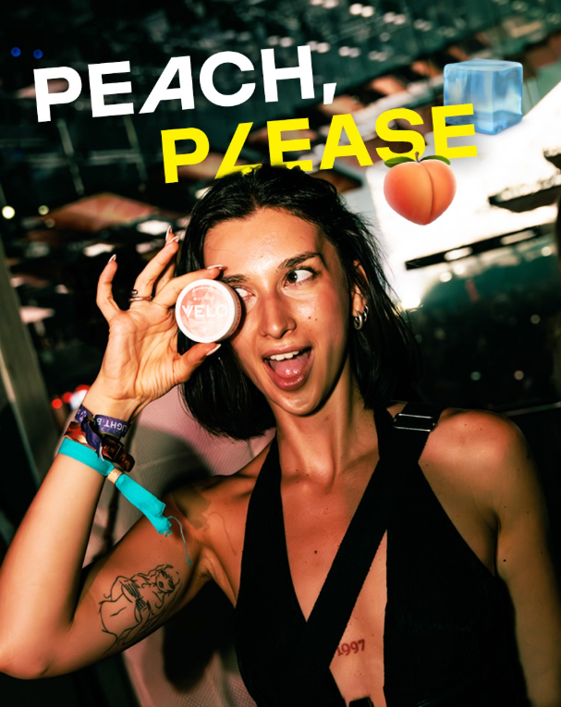
Ist es Werbung ?
Ja oder nein?
Notes:
Dieser Beitrag zeigt eine junge Frau in einer Party-Umgebung.
Die Werbeträgerin vermittelt:
Spass (sie lacht), Party (Festival Armbänder), Unabhängigkeit und Emanzipation (siehe Tattoo am Unterarm re).
Der Geschmack wird aktiv beworben (Peach Please)
Zielgruppe: Weibliche Jugendliche welche sich für die Themen Party, Emanzipation, Selbstbestimmung interessieren.

Slide 9
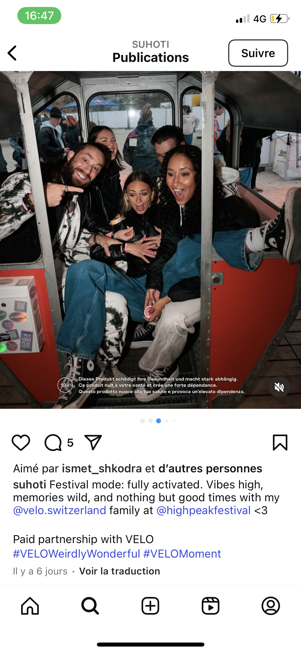
Ist es Werbung ?
Ja oder nein?
Notes:
Dieser Beitrag zeigt eine junge Menschen in einer Party-Umgebung.
Die Werbeträgern vermitteln:
Spass, Party, Freundschaft
Zielgruppe: Jugendliche welche das Partyleben entdecken

Slide 10

Ist es Werbung ?
Ja oder nein?
Notes:
KI-generiertes Bild:
Ohne Werbung

Slide 11
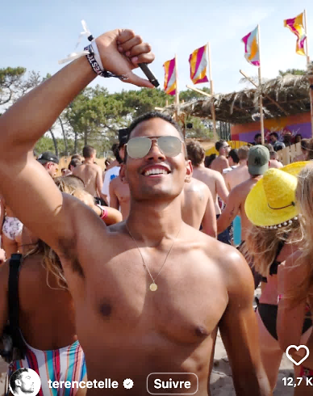
Ist es Werbung ?
Ja oder nein?
Notes:
Der Werbeträger welcher Vapes konsumiert:
Vermittelt Spass, Gemeinschaft, Community
Spricht stereotype Maskulinität an
Insziniert sich als sportliche, gesunde, starke und lebensfreudige Person
Zielgruppe: Junge Männer welche sich für Sport, Maskulinität und Festival / Party interessieren

Slide 12
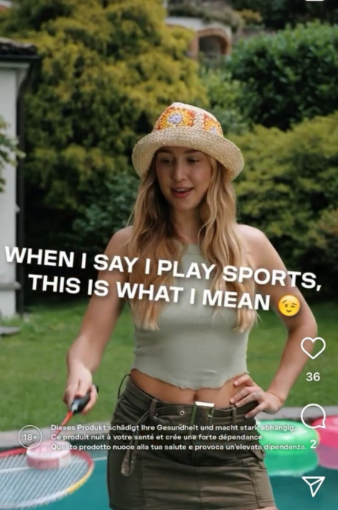
Ist es Werbung ?
Ja oder nein?
Notes:
Eine junge Frau / Jugendliche spielt Badmington mit einem Nikotinprodukt
Einsatz von Humor, der Sport wird eher ins Lächerliche gezogen
Ganz ohne Sport und mit dem Konsum von Nikotinprodukten entspricht die Werbeträgerin den stereotypen Schönheitsidealen unserer Gesellschaft
Zielgruppe: Jugendliche welche nicht sportbegeistert sind.

Slide 13
Ist es Werbung – ja oder nein?
Deine Auswertung
Du hast insgesamt 10 Bilder gesehen.
→ Wie oft lagst du richtig?
Frage ?
Ist es schwierig, die Werbung zu erkennen
Warum?
Notes:
Auswertung
Einstufung vornehmen: gut – mehr als die Hälfte?
Mögliche Antworten zur Frage:
Die Produkte sind «beiläufig» platziert, sie stehen gar nicht unbedingt im Mittelpunkt.
Die Bilder zielen auf die Übermittlung von guter Stimmung und positiven Gefühlen ab, nicht unbedingt auf die Verwendung der Nikotinprodukte (aber diese Produkte werden dann automatisch mit einem positiven Gefühl verbunden, weil man sie in immer wieder in diesem Zusammenhang sieht).
Mit ganz verschiedenen Bildern werden immer wieder andere Zielgruppen angesprochen, jeder kann sich mit irgend einem der Posts identifizieren. Aber es geht offiziell nie um die Nikotinprodukte, sondern um die abgebildeten Anlässe und das vermittelte Lebensgefühl.

Slide 14

Die Manipulation der Tabakindustrie
Das sagt die Tabakindustrie :
„Wenn junge Erwachsene sich vom Tabak abwenden, ist die Industrie zum Niedergang verurteilt, genauso wie eine Bevölkerung, die keine Kinder mehr hat, irgendwann schrumpfen wird.“
Um ihren Profit zu sichern, richten sich die Hersteller an junge Menschen weil :
  Die meisten Raucher haben vor ihrem 18. Lebensjahr mit dem Rauchen begonnen.
  Diejenigen, die als Teenager mit dem Rauchen beginnen, werden oft zu „Kunden auf Lebenszeit”
Die Tabak- und Nikotinindustrie braucht neue Konsumenten !

Slide 15

Die Manipulation der Tabakindustrie
Im Internet und insbesondere in sozialen Netzwerken nutzt die Industrie zwei Formen der Kommunikation:
direkte Werbekampagnen für ihre eigenen Produkte.
Beiträge von Influencern mit sehr unterschiedlichen Inhalten, die nur schwer als Werbung zu erkennen sind.
Eine Studie hat gezeigt, dass Nichtraucher, die Tabakwerbung in sozialen Netzwerken ausgesetzt sind, ein doppelt so hohes Risiko haben, mit dem Rauchen anzufangen, als diejenigen, die dieser Art von Werbung nicht ausgesetzt sind.
Notes:
Das Gesetz verbietet Tabakwerbung im öffentlichen Raum oder sobald Minderjährige diese sehen können. Die Tabakindustrie sucht daher andere Wege wie z.B. Influencer, die für die Werbung bezahlt werden.

Slide 16



Manipulation ?! Check dich selbst !
Wie oft glaubst du, dass du Werbung erkennst? (Immer-oft-manchmal?)
Wo hast du in Social Media schon Werbung für Nikotinprodukte gesehen?
Meinst du, dass du ab jetzt mehr «versteckte» Werbung erkennen kannst? Wie?
Notes:
Die Algorithmen sorgen dafür, dass in deinen Feeds genau diejenigen Posts erscheinen, die deinen Interessen entsprechen.
Wichtig: Fokus auch auf die «beiläufigen» Nikotinprodukte, nicht nur auf die offensichtlichen Inhalte legen und entsprechend reagieren - aber wie? (Hinweis auf nächste Folie)

Slide 17
Manipulation ! Ideen für den Alltag
Was könntest du gegen das Vorgehen der Tabakindustrie tun?
Wie kannst du dich vor der Manipulation durch die Tabakindustrie und weitere unerwünschte Werbung schützen?
Schreibe deine Ideen auf einen Post-it!
Notes:
Handlungsspielraum für Jugendliche:
- Social-Media-Einstellungen nutzen
Personalisierte Werbung ganz oder teilweise deaktivieren
Algorithmen kontrollieren / Inhalte steuern:
Interaktionen reduzieren:
Wenn Beiträge zu Tabak oder zu angeblich „coolen“ Rauch-Videos nicht geliked oder geteilt werden, zeigen Algorithmen diese seltener an.
Mit „Nicht interessiert“ markieren:
Auf Plattformen wie TikTok, Instagram oder YouTube kann man Inhalte als „nicht interessiert“ markieren, um ähnliche Inhalte seltener zu sehen.
Spezifische Keywords und Hashtags blockieren:
Manche Plattformen erlauben Filter für Wörter/Hashtags, die mit Tabak-Inhalten verbunden sind.
Eigene Medienkompetenz stärken
Peer-Kommunikation kann Werbung relativieren und die Wahrnehmung schärfen.
Wenn Jugendliche positive und faktenbasierte Inhalte teilen, kann das das Normverständnis in ihrem Umfeld verändern.
Quellen:
Cavazos-Rehg, P. A., Li, X., Kasson, E., Kaiser, N., Borodovsky, J. T., Grucza, R., Chen, L.-S., & Bierut, L. J. (2021). Exploring how social media exposure and interactions are associated with ENDS and tobacco use in adolescents from the PATH study. Nicotine & Tobacco Research, 23(3), 487–494. https://doi.org/10.1093/ntr/ntaa113
https://www.socialmediaakademie.de/blog/social-media-werbung/

Slide 18
Wenn du nicht für das Produkt bezahlst, bist du wahrscheinlich selbst das Produkt…
Notes:
Take Home Message

